Slide 1

Introducción a las Bases de Datos
Dr. Leon Felipe Palafox Novack
Leon.palafox@gmail.com

Slide 2
Que se vio la clase pasada
0
Recordar es vivir!

Slide 3
Por que habría otros modelos?
Hay 3 modelos principales:
Jerarquico
De red (network)
Relacional

Slide 4
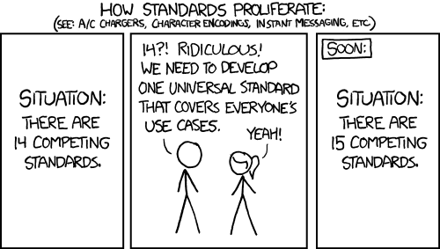
¿Por que estudiamos bases de datos viejas?

Slide 5
Guardias
Guardias
Jaulas
Animales
Animales
Jaulas

Slide 6
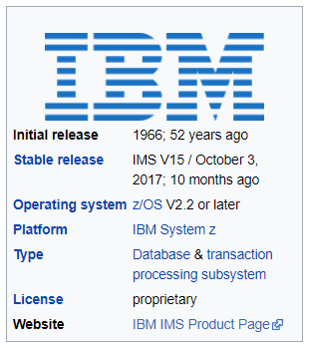
Bases de datos jerárquicas comerciales
IMS (IBM)
Cada segmento tiene una hierarchichal sequential key (HSK)
Lenguaje propio:
Encontrar todos los guardias de la jaula 5
GU Guardia
GNP Jaulas (id = 6)
Until no more
GN Guardia
GNP Jaulas (id = 6)

Slide 7
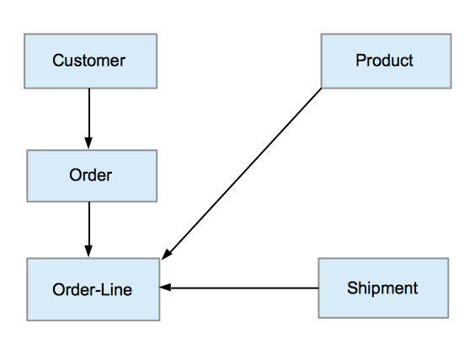
Base de Datos de Red

Slide 8
Diagrama entidad - relación
1
Uno de los conceptos más importantes en BD

Slide 9
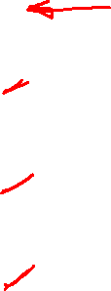
1
Animal
entidad
nombre
1
Nombre
edad
1
Edad
especie
1
Especia

Slide 10
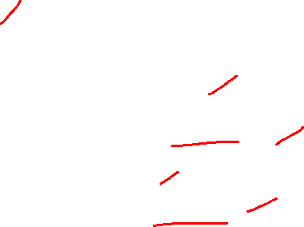
Jaula
1
entidad
horaComida
1
Tiempo
1
edif
Edificio

Slide 11
Guardia
1
nombre
entidad
1
Nombre

Slide 12

Animales tienen:
Nombre, edad, especie
Guardias tienen:
Nombre
Jaulas tienen:
Tiempo de comida, edificio
Los animales estan en 1 Jaula; las Jaulas tienen varios animales
Guardias se asignan a varias; las jaulas tienen varios guardias.

Slide 13

1
Animal
Jaula
1
entidad
entidad
nombre
horaComida
1
1
Nombre
Tiempo
1
edad
edif
1
Guardia
1
nombre
Edificio
Edad
especie
entidad
1
1
Especia
Nombre

Slide 14

1
Animal
n
contiene
1
Jaula
1
entidad
relación
entidad
nombre
horaComida
1
1
Nombre
Tiempo
1
edad
edif
1
Guardia
1
nombre
Edificio
Edad
especie
entidad
1
1
Especia
Nombre
Los animales estan en 1 Jaula; las Jaulas tienen varios animales

Slide 15

1
Animal
n
contiene
1
Jaula
1
entidad
relación
entidad
nombre
horaComida
n
1
1
Nombre
tiene
Tiempo
1
edad
n
edif
1
Guardia
1
nombre
Edificio
Edad
especie
entidad
1
1
Especia
Nombre
Los animales estan en 1 Jaula; las Jaulas tienen varios animales

Slide 16
Normalización
2
Bases de Bases de Datos

Slide 17



Slide 18
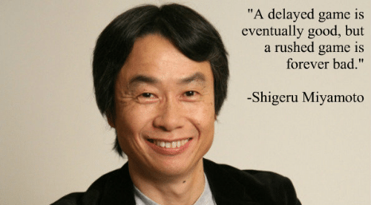

Slide 19
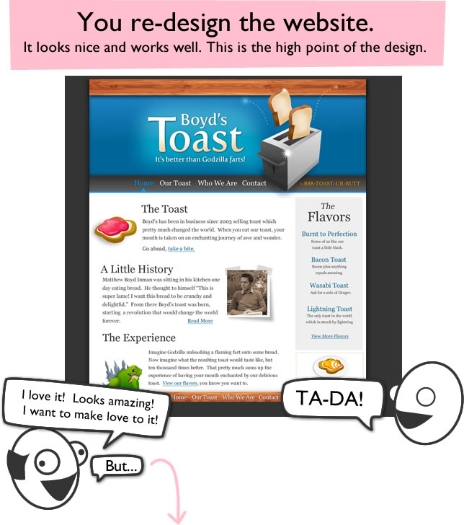


Slide 20
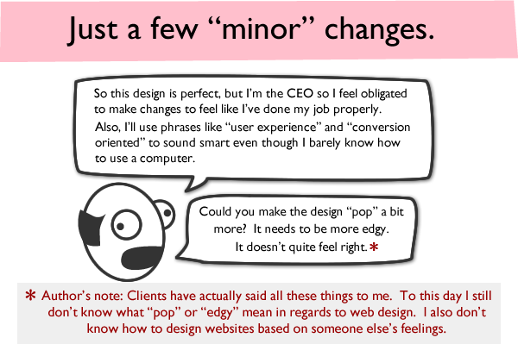


Slide 21
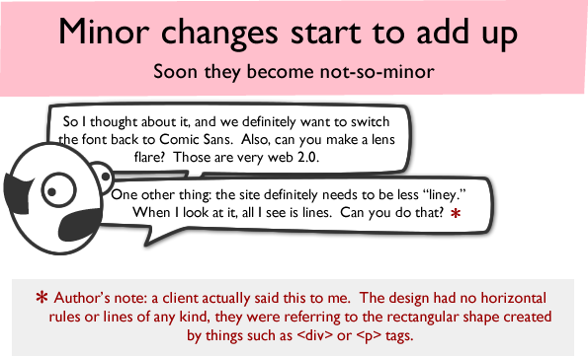
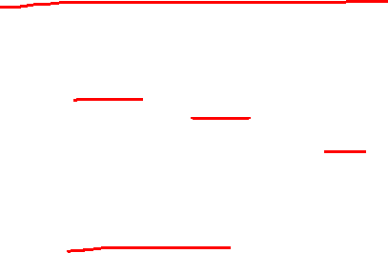

Slide 22
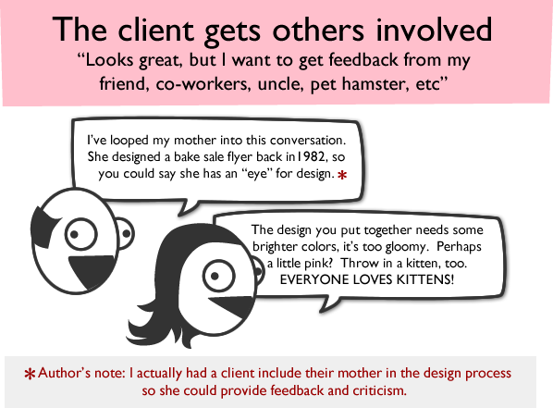

Slide 23
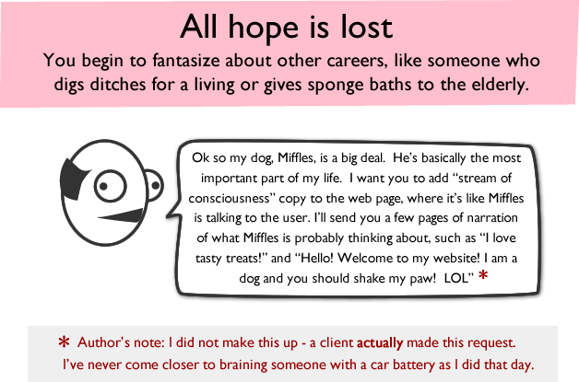


Slide 24
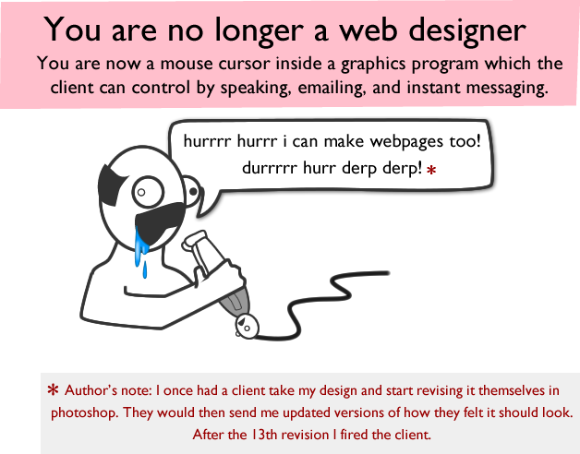

Slide 25
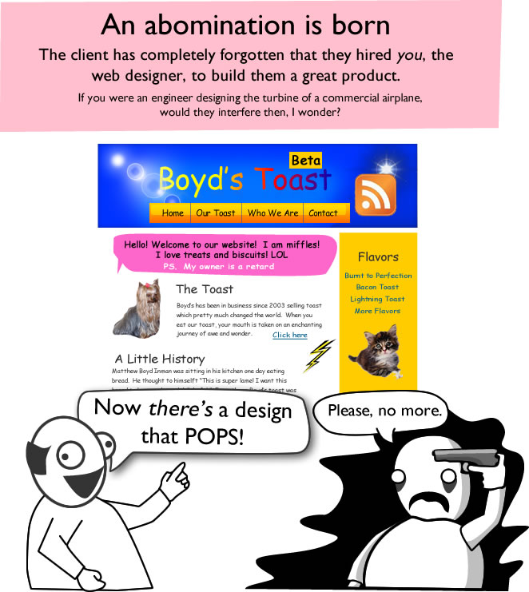
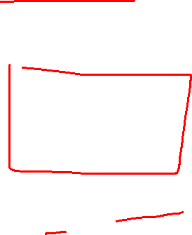

Slide 26


Esto también pasa con las bases de datos (y cualquier cosa que implique diseño)

Slide 27
Normalización
Hay tres tipos de errores:
Anomalía de Actualización (update anomaly)
Anomalía de Inserción (insertion anomaly)
Anomalía de Borrado (deletion anomaly)

Slide 28
Normalización
Los errores son efectos secundarios de un mal diseño de base de datos.
En el diseño de una base de datos, se deben de atender estos errores.
Cuando uno hace las bases de datos al “aventón” no se fija en estos errores.

Slide 29
Normalización
Normalización es el proceso de analizar y crear relaciones que nos permitan borrar, insertar y actualizar sin generar anomalías.

Slide 30

Normalización
Nos contrata una innovadora startup que va a revolucionar el futuro de la música.

Slide 31
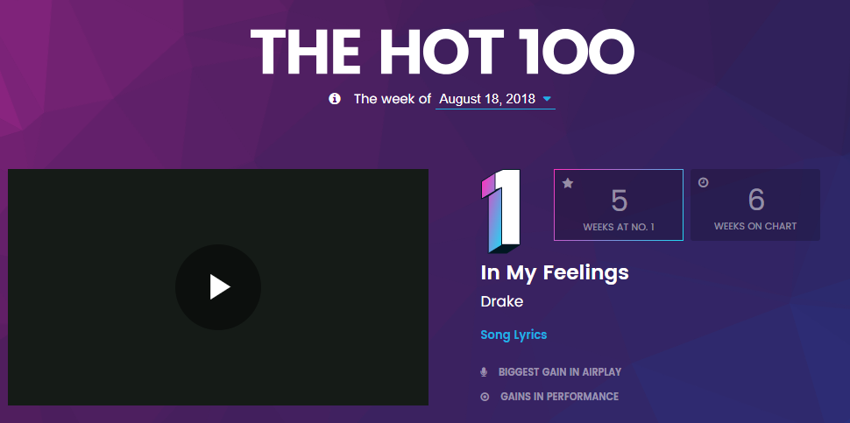
Normalización
Vamos a minar el Billboard 100 para obtener una base de datos de artistas.

Slide 32
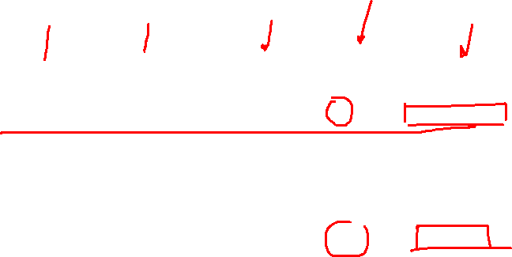
Normalización
Nombre Artista | Id | Canción | Ranking | Disquera
Drake | 012354 | In my feelings | 1 | Young Money
Maroon 5 | 025644 | Girls you like | 2 | Interscope
Cardi B | 023245 | I like It | 3 | Atlantic
Bad Bunny | 031548 | I like It | 3 | Atlantic
Drake | 012354 | Nice for What | 12 | Warner
Se repite

Slide 33
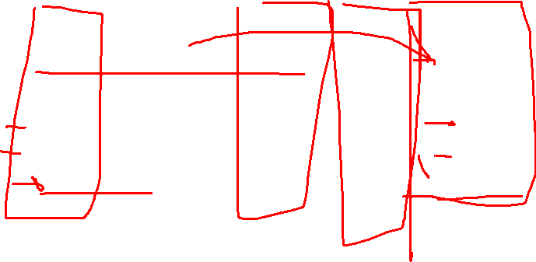
Normalización
Anomalía por actualización
Nombre Artista | Id | Canción | Ranking | Disquera
Drake | 012354 | In my feelings | 1 | Young Money
Maroon 5 | 025644 | Girls you like | 2 | Interscope
Cardi B | 023245 | I like It | 3 | Atlantic
Bad Bunny | 031548 | I like It | 3 | Atlantic
Drake | 012354 | Nice for What | 12 | Old Money

Slide 34
Normalización
Que error se cometió en el diseño original?

Slide 35

Normalización
Que error se cometió en el diseño original?
Se repite información para el mismo artista.
Se requieren hacer múltiples actualizaciones para garantizar consistencia.

Slide 36
Normalización
Nombre Artista | Id | Último Ranking | Disquera
Drake | 012354 | 1 | Young Money
Maroon 5 | 025644 | 2 | Interscope
Cardi B | 023245 | 3 | Atlantic
Bad Bunny | 031548 | 3 | Atlantic

Slide 37
Nombre Artista | Id | Último Ranking | Disquera
Drake | 012354 | 1 | Young Money
Maroon 5 | 025644 | 2 | Interscope
Cardi B | 023245 | 3 | Atlantic
Bad Bunny | 031548 | 3 | Atlantic
León UP | 031549

Slide 38
Normalización
Anomalía por Inserción
Nombre Artista | Id | Último Ranking | Disquera
Drake | 012354 | 1 | Young Money
Maroon 5 | 025644 | 2 | Interscope
Cardi B | 023245 | 3 | Atlantic
Bad Bunny | 031548 | 3 | Atlantic
León UP | 031549

Slide 39
Normalización
Que error cometimos?
Al no estar familiarizados con el negocio, pusimos demasiados campos.
Hicimos campos llaves, campos que no necesariamente están para todos.
No pensamos que iba a pasar con nuevas entradas.

Slide 40
Normalización
Nombre Artista | Id | Último Ranking | Disquera
Drake | 012354 | 1 | Young Money
Maroon 5 | 025644 | 2 | Interscope
Cardi B | 023245 | 3 | Atlantic
Bad Bunny | 031548 | 3 | Atlantic

Slide 41

Normalización
Que pasaría si la disquera deja de existir?
Nombre Artista | Id | Último Ranking | Disquera
Drake | 012354 | 1 | Young Money
Maroon 5 | 025644 | 2 | Interscope
Cardi B | 023245 | 3 | Atlantic
Bad Bunny | 031548 | 3 | Atlantic

Slide 42
Normalización
Que error se cometió:
Al poner el campo disquera, este se vuelve tan importante como el de artista.
Al borrar una disquera, podemos borrar al artista.
Se puede poner NULL
Y si es campo llave?

Slide 43
Normalización
Una base de datos normalizada:
Permite que la estructura se extienda, sin tener que hacer mayores cambios al diseño original.

Slide 44
Normalización
Tuvimos que cambiar campos y entradas!
Nombre Artista | Id | Canción | Ranking | Disquera
Drake | 012354 | In my feelings | 1 | Young Money
Maroon 5 | 025644 | Girls you like | 2 | Interscope
Cardi B | 023245 | I like It | 3 | Atlantic
Bad Bunny | 031548 | I like It | 3 | Atlantic
Drake | 012354 | Nice for What | 12 | Young Money

Slide 45
Normalización
Por que creen que es necesario mantener la estructura lo mas estable posible?

Slide 46
Normalización
La estabilidad ayuda:
A que las aplicaciones no tengan que reescribirse.
A que los Query sean “constantes” con los cambios.
A que las vistas sigan existiendo.

Slide 47
Normalización
Se crearon las formas normales:
Quién las creó?
Con que se comen?
Para que sirven?

Slide 48
Tarea
3
Hay que trabajar en casa!

Slide 49
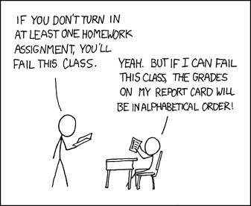

Slide 50
Tarea
Investigar y reportar que son:
Formas Normales
Tipos de Forma normal
UNF, 1NF, 2NF, 3NF
Puntos extras:
4NF, 5NF, 6NF

Slide 51
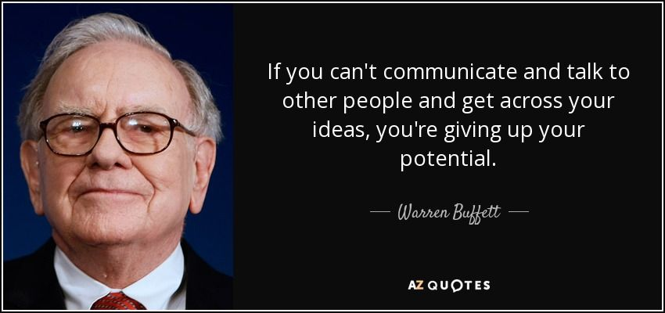

Slide 52


